Slide 1
Иммунная система
Автор: Хашиева Хава Рамзановна

Slide 2
Понятие иммунитета
01
Иммунитет
это совокупность защитных механизмов организма, направленных на распознавание и устранение генетически чужеродных агентов (антигенов).
02
Что он делает?
Он обеспечивает биологическую индивидуальность организма.

Slide 3
Функции иммунной системы
01
Защита от инфекционных агентов
02
Контроль опухолевых клеток
03
Участие в регуляции воспаления
04
Формирование иммунологической памяти

Slide 4
Патологии
Нарушения в работе иммунной системы могут привести к различным последствиям, например:
Иммунодефицитные состояния — состояния, при которых иммунная система организма не функционирует должным образом, что может привести к повышенной чувствительности к инфекциям. Примеры — ВИЧ-инфекция, СПИД, а также генетические заболевания, такие как врождённый иммунодефицит.
Аутоиммунные заболевания — группа заболеваний, при которых иммунная система начинает атаковать свои собственные ткани и органы. Например, системная красная волчанка, ревматоидный артрит.
Аллергические реакции — реакции иммунной системы на различные аллергены, такие как пыльца, пищевые продукты, животные и другие

Slide 5
Некоторые особенности СКВ
Сопровождается появлением высыпаний на коже и воспалением суставов, может приводить к поражению сердца, лёгких, почек и других органов
Имеет хроническое течение с периодами ремиссий и обострений.
Точные причины развития до конца не изучены, предполагается влияние множества факторов
Лечение направлено на контроль симптомов, снижение частоты обострений и предупреждение развития осложнений

Slide 6
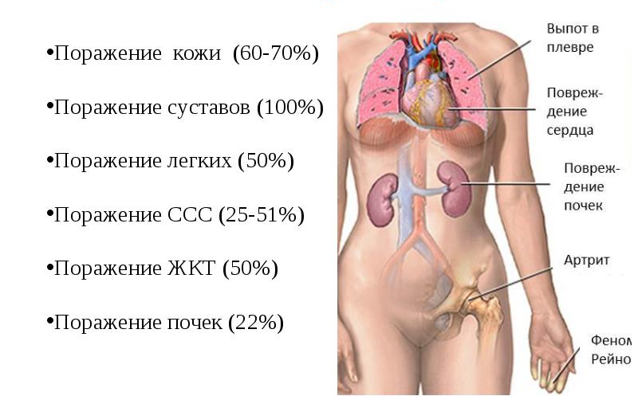
Клинические синдромы при СКВ

Slide 7

Аутоиммунные заболевания
Аутоиммунные заболевания — это болезни, при которых иммунная система по ошибке атакует собственные здоровые ткани и органы. Иммунитет воспринимает собственные клетки и ткани как враждебный элемент.
Аутоиммунные заболевания могут поражать разные части тела: клетки крови, кровеносные сосуды, суставы, кожу, лёгкие и почки, головной и спинной мозг, щитовидную железу, поджелудочную железу.

Slide 8
Виды
Системными аутоиммунными заболеваниями считают ревматоидный артрит, системную красную волчанку, системную склеродермию, синдром Шегрена, дерматомиозит и ряд других заболеваний.
аутоиммунный тиреоидит, болезнь Грейвса, сахарный диабет I типа, болезнь Крона.
Органоспецифические
Системными аутоиммунными заболеваниями
Например
Системные
Симптомы
поражение одного органа. Факторы иммунной системы вырабатываются только к специфическим антигенам, и последующие аутоагрессивные процессы повреждают именно этот орган.
болезнь развивается сразу в нескольких органах. Антитела и/или сенсибилизированные Т-лимфоциты вырабатываются к собственным не изменённым антигенам, представленным более чем в одном органе.
Симптомы аутоиммунных заболеваний варьируются в зависимости от того, какое заболевание и какая часть тела поражена. Некоторые общие симптомы:
быстрая утомляемость; недомогание;
повышенная температура тела;
необъяснимые мышечные и суставные боли;
сыпь на коже.

Slide 9
Причины и лечение
Однозначных причин и механизмов развития аутоиммунных заболеваний не установлено. Некоторые факторы, которые могут способствовать развитию:
Патология может быть связана с дефектами в самих клетках, сниженной активностью регуляторных Т-лимфоцитов или нарушениями в коммуникации между молекулами организма.
У наследников, чьи родители болели подобными болезнями, часто обнаруживается сходство в иммунологическом профиле.
Генетическая предрасположенность
Нарушение механизмов иммунной регуляции.
Причины
Некоторые процессы, подобные приёму медикаментов, инфекциям и стрессу, способствуют развитию аутоиммунных заболеваний, вызывая неправильные иммунные ответы.
План терапии зависит от типа аутоиммунного заболевания и от общего самочувствия пациента. В зависимости от болезни человеком занимается профильный врач, но первичной диагностикой и консультацией занимаются иммунолог и ревматолог.
Избавиться от аутоиммунных заболеваний сложно— обычно они имеют пожизненное хроническое течение. Ослабить аутоиммунный процесс можно с помощью препаратов, подавляющих иммунитет, но иммуностимуляторы в таких случаях противопоказаны.
Окружающие факторы
Лечение

Slide 10
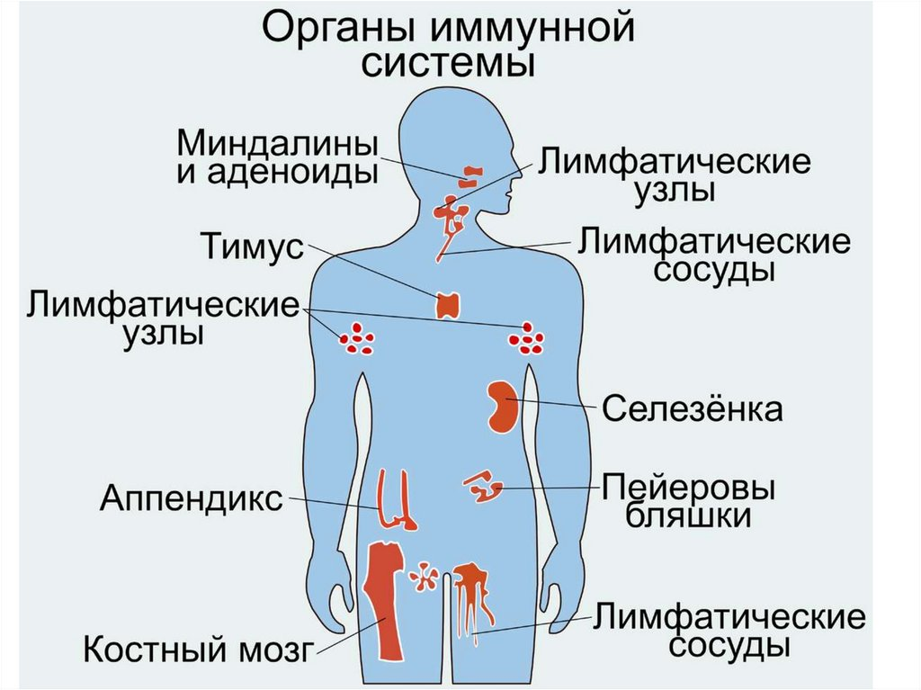

Slide 11
Интересные факты
Иммунная система
это не просто орган, а сеть. Она состоит из множества различных клеток, тканей и органов. В её арсенале — лимфоциты, макрофаги, нейтрофилы и другие «солдаты», каждый из которых выполняет свою роль
Иммунная система «запоминает» врагов.
Например, когда человек переболел гриппом, система «запоминает» вирус, чтобы быстрее его уничтожить при повторной встрече. Это одна из причин, почему редко болеют одним и тем же вирусом дважды.
Иммунная система «учится» на протяжении жизни.
Она постоянно «знакомится» с новыми вирусами и бактериями и «учится» с ними бороться. Это одна из причин, почему иммунитет взрослых более сильный, чем у детей.

Slide 12
Infographic Style
Сниженный иммунитет
10%
10% людей имеют сниженный иммунитет, из-за чего болеют очень часто
Мощный иммунитет
10%
Всего лишь 10% людей имеют мощный иммунитет который защищает практически от всех заболеваний
Хороший иммунитет
80%
У 80% оставшихся сила иммунной системы зависит от образа жизни

Slide 13
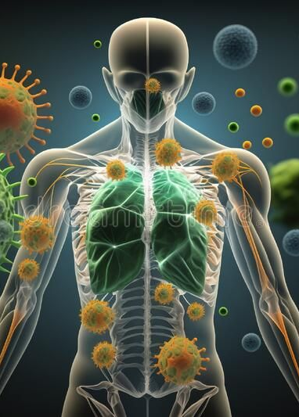
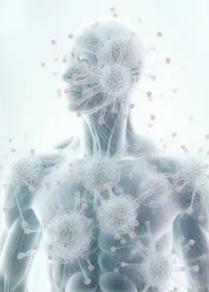
Заключение
Иммунная система
Иммунная система — ключевой защитный механизм организма. Знание принципов её работы необходимо каждому медицинскому специалисту

Slide 14
Thank You

